Slide 1
20. století V TIŠTĚNÝCH PRAMENECH
Mgr. Jiří Mihola, Ph.D.

Slide 2
TGM

Slide 3
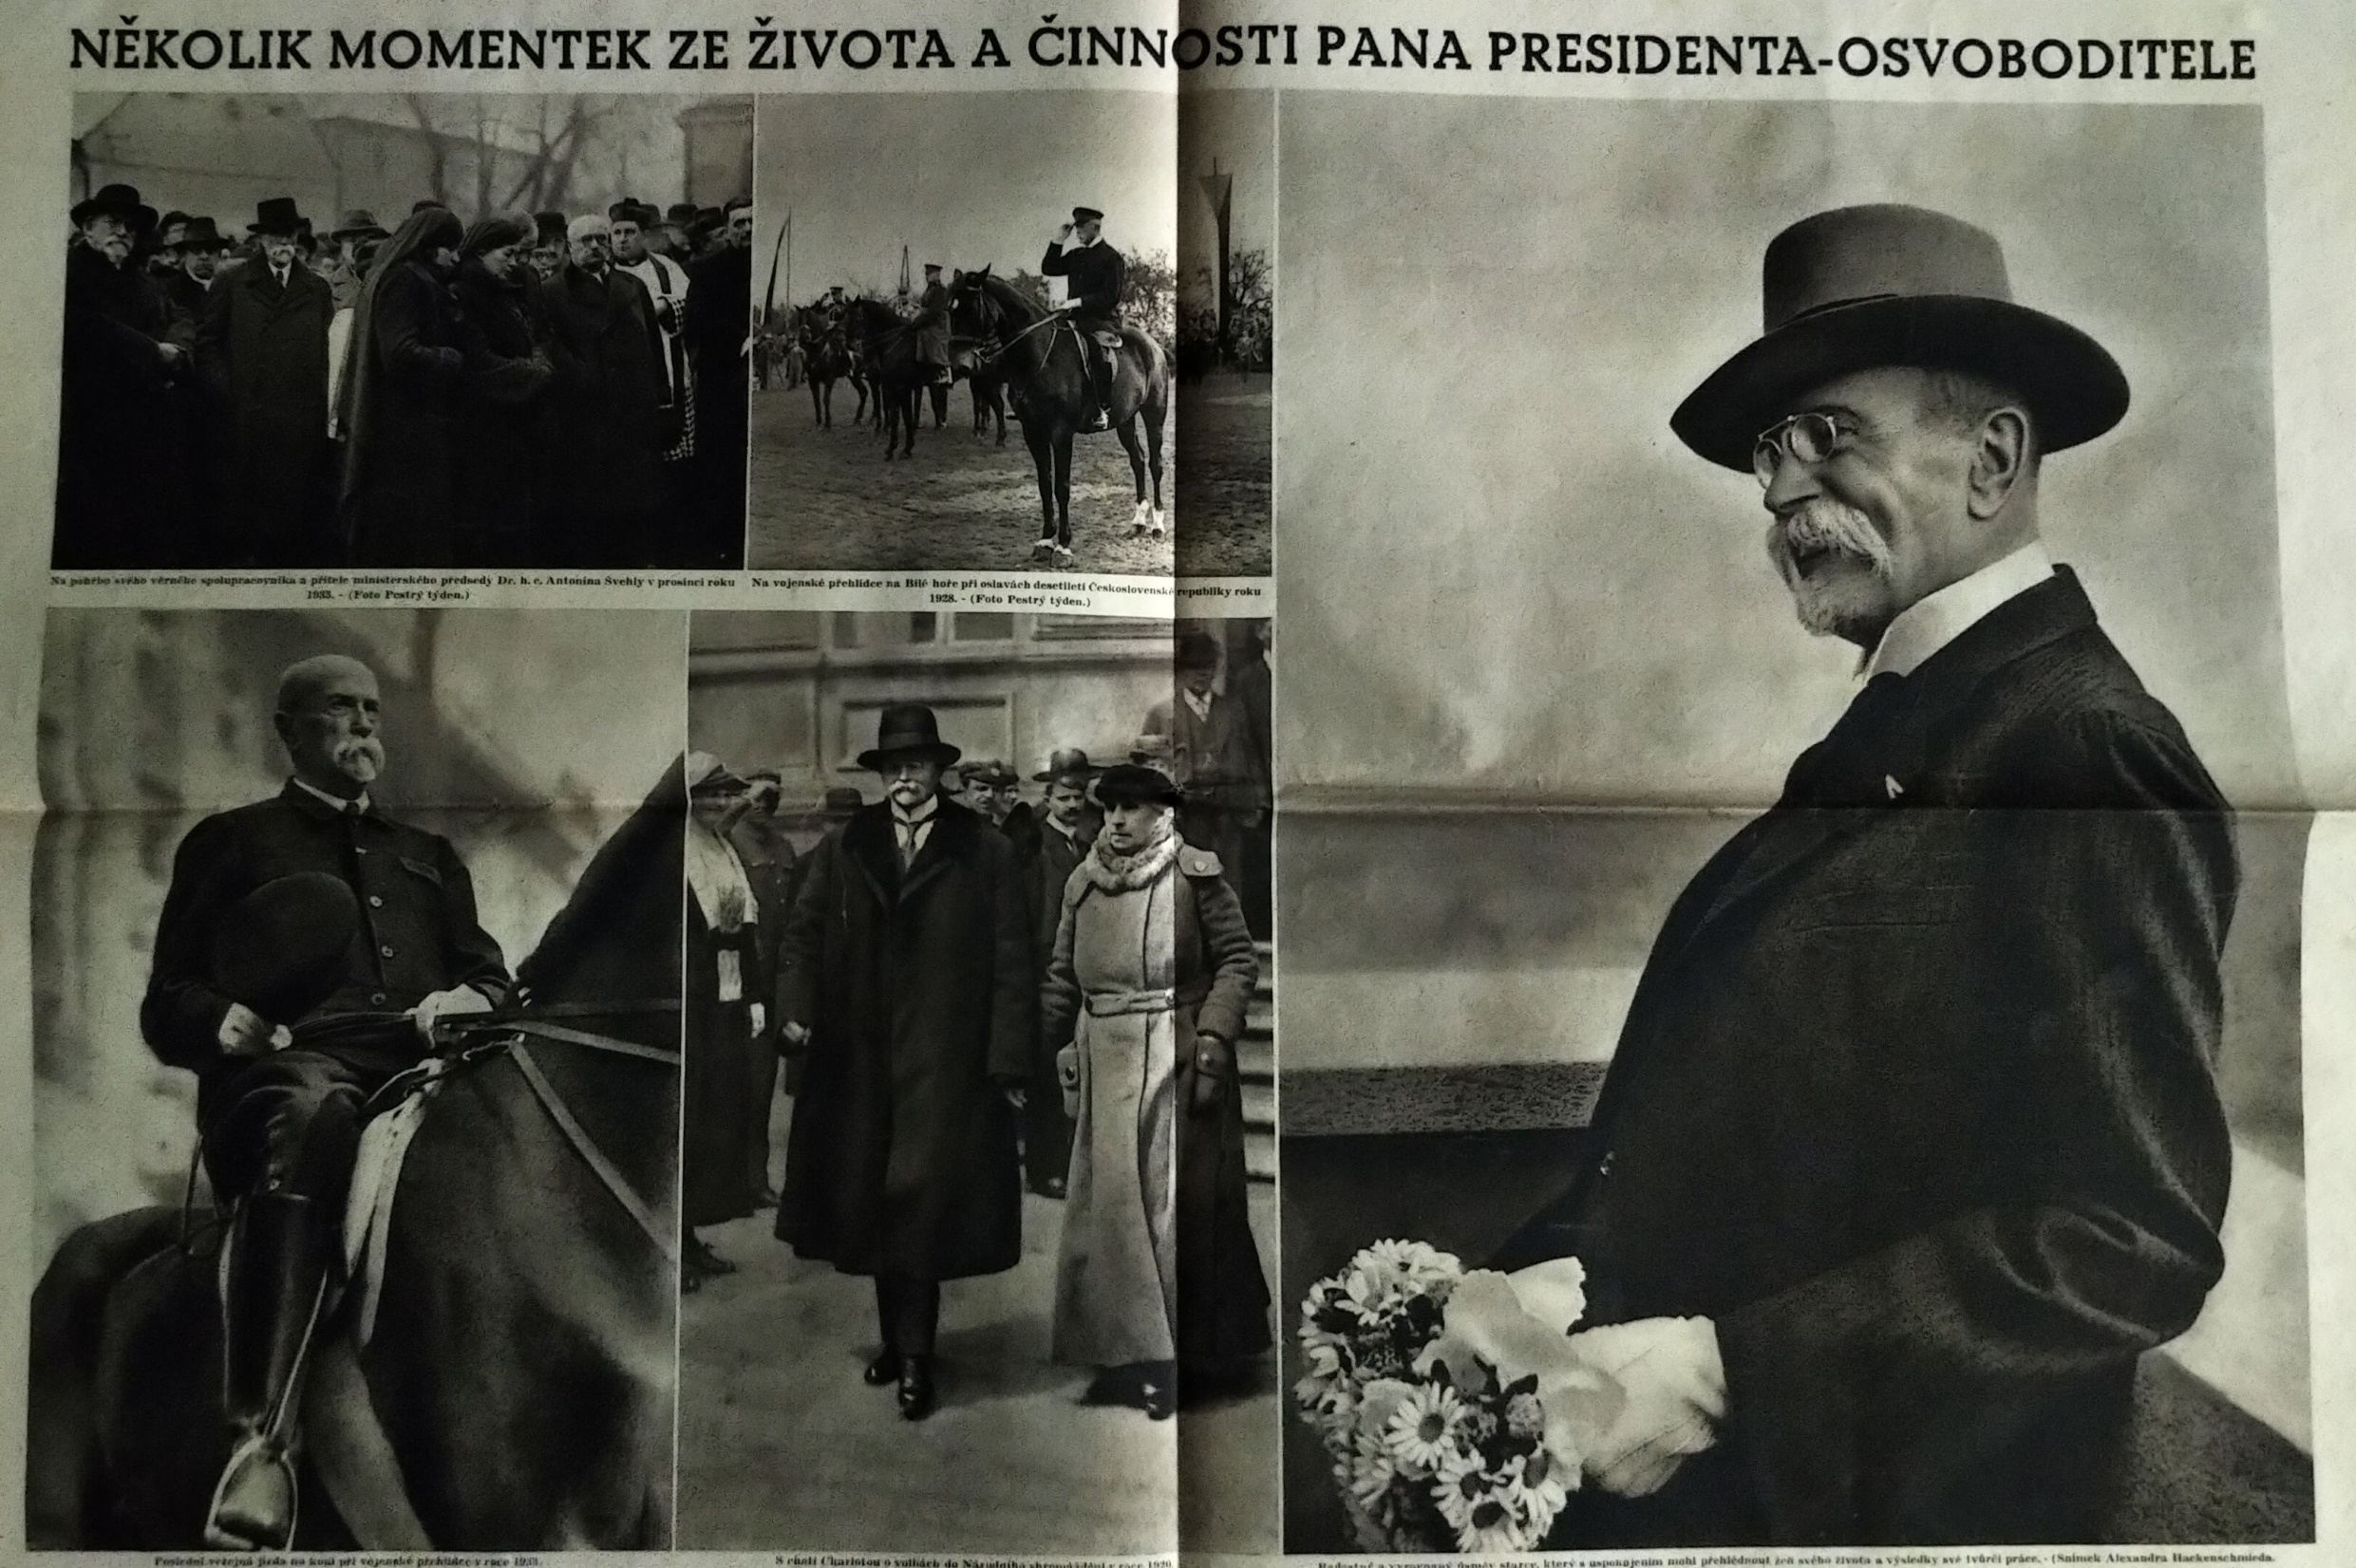

Slide 4
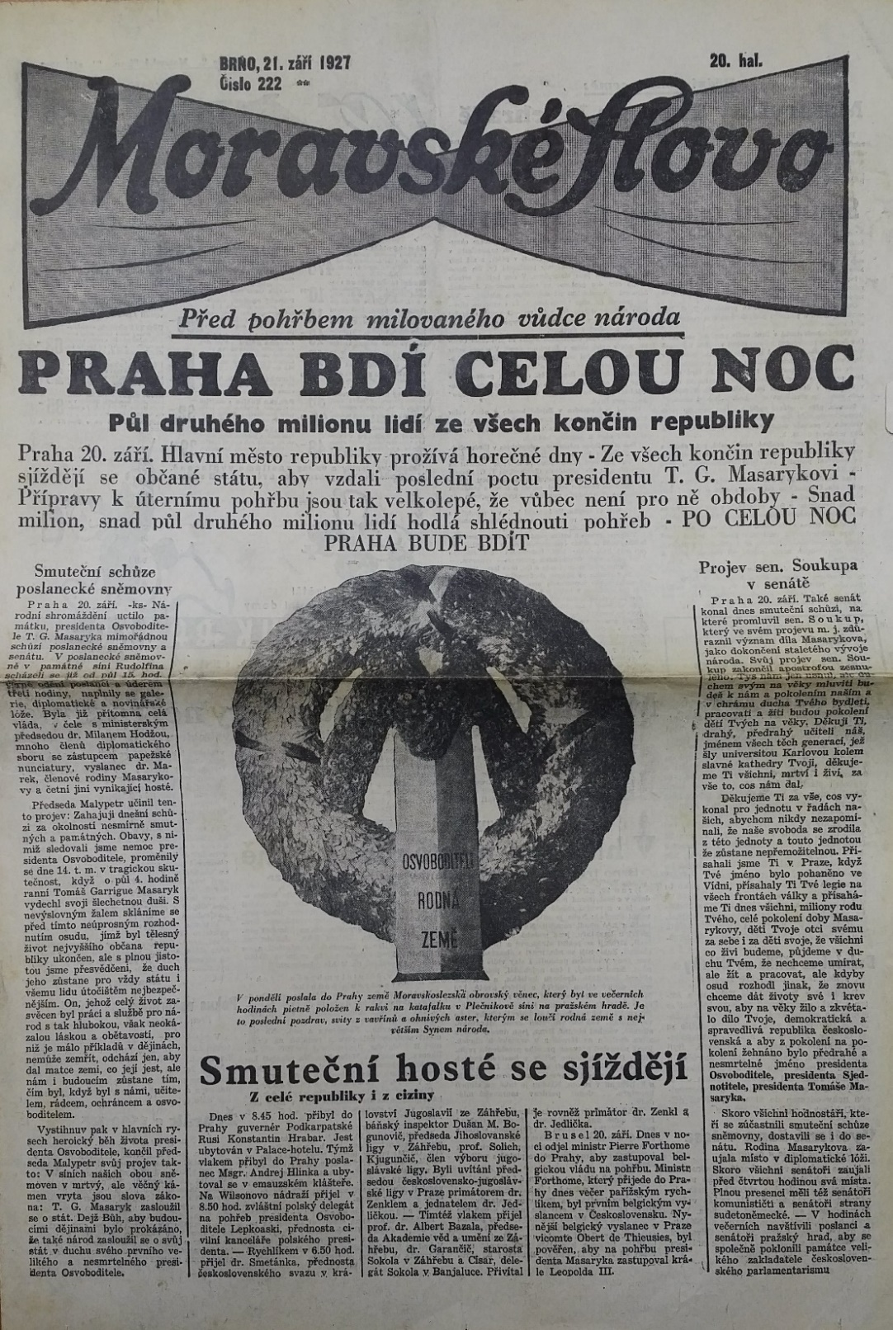
+ TGM 1937

Slide 10
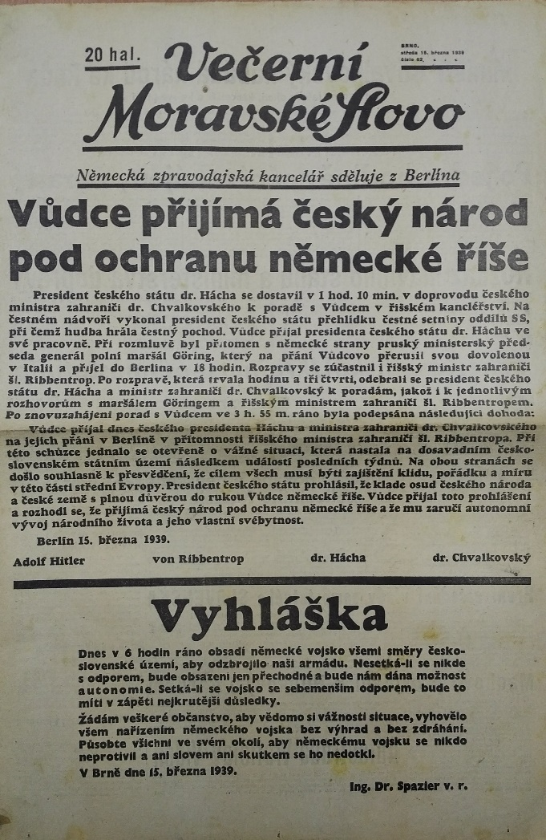
PROTEKTORÁT Böhmen und Mähren

Slide 11
ATENTÁT NA HEYDRICHA

Slide 13
Edvard BENEŠ

Slide 19
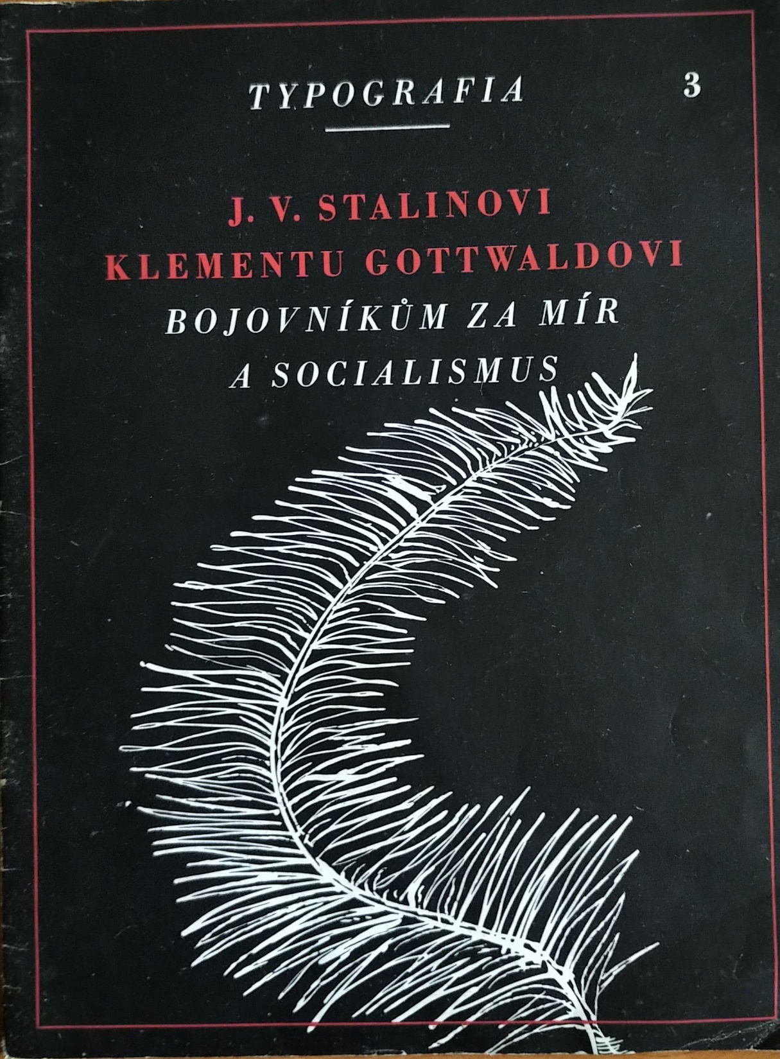

Slide 21
Měnová reforma 1953

Slide 22
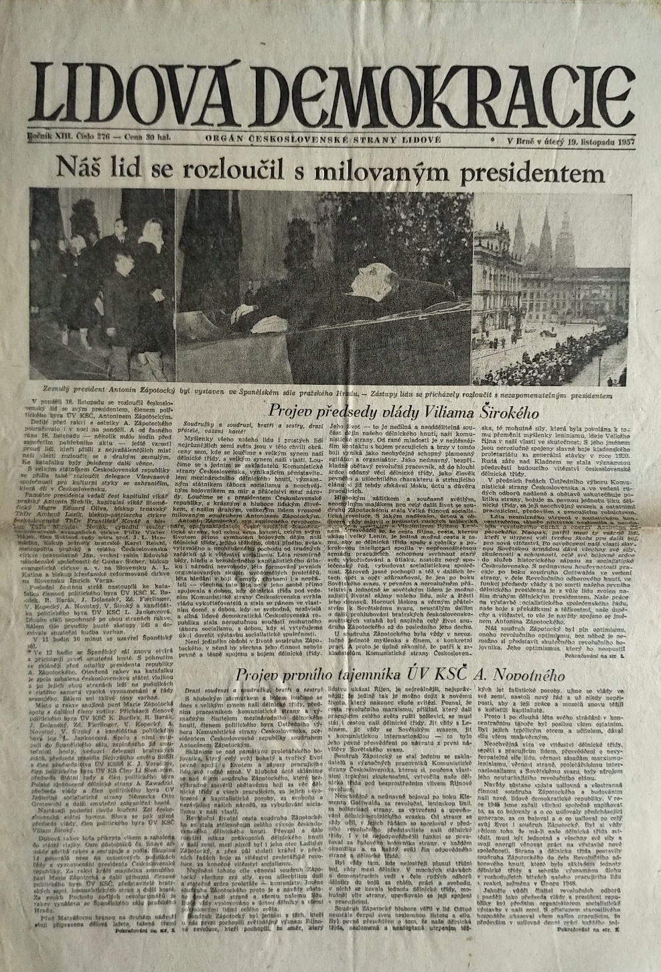

Slide 32
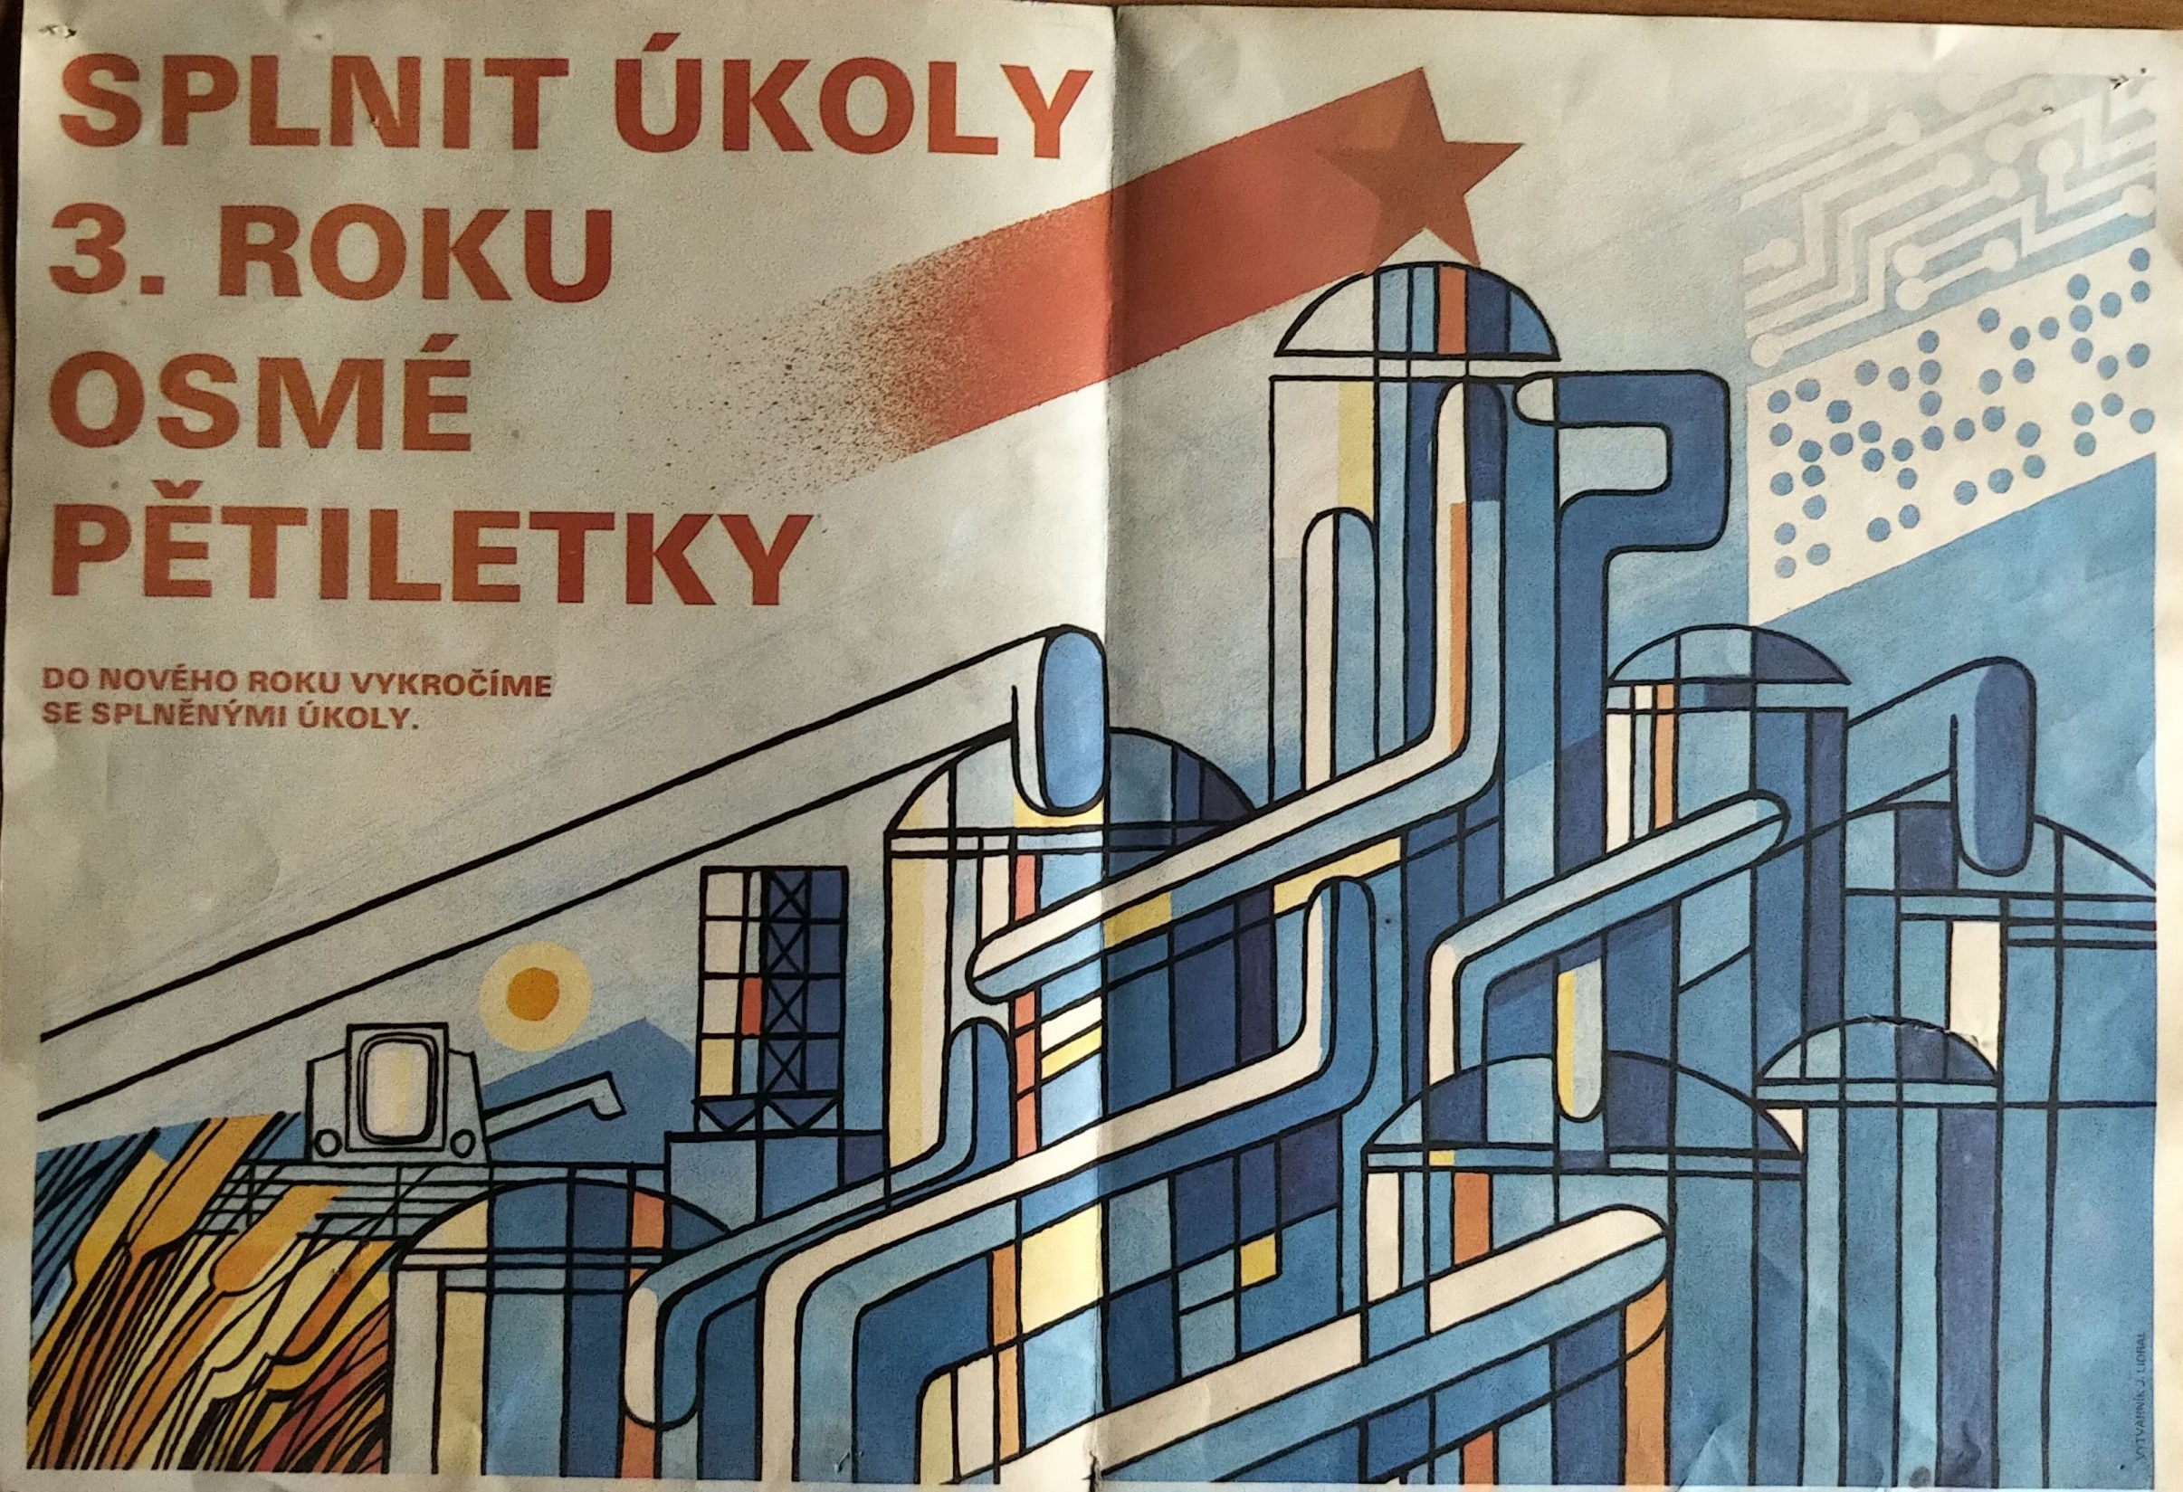

Slide 33
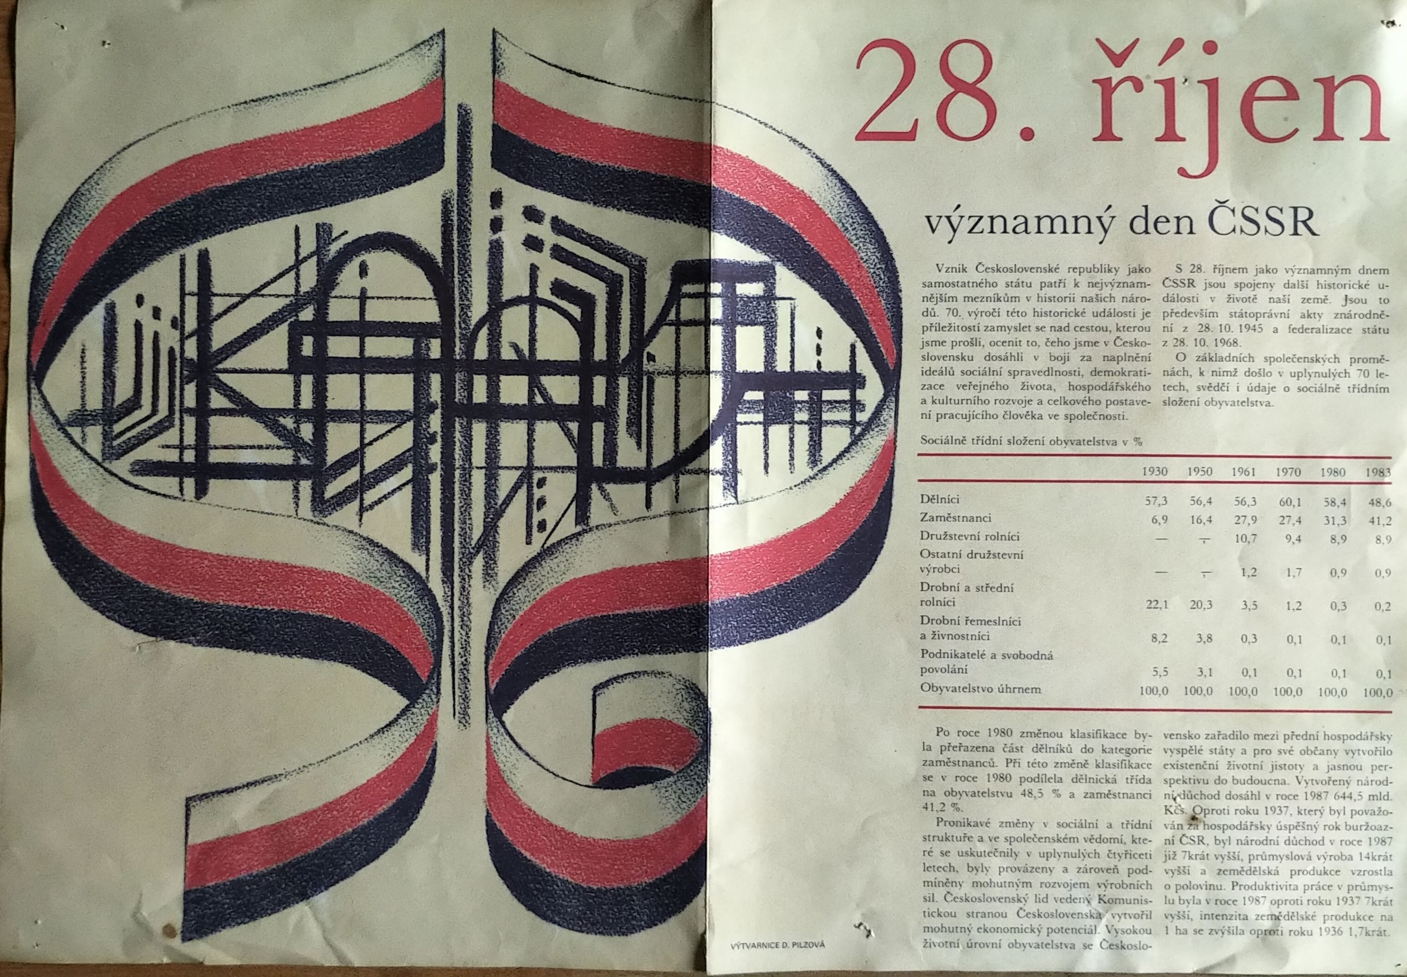

Slide 35
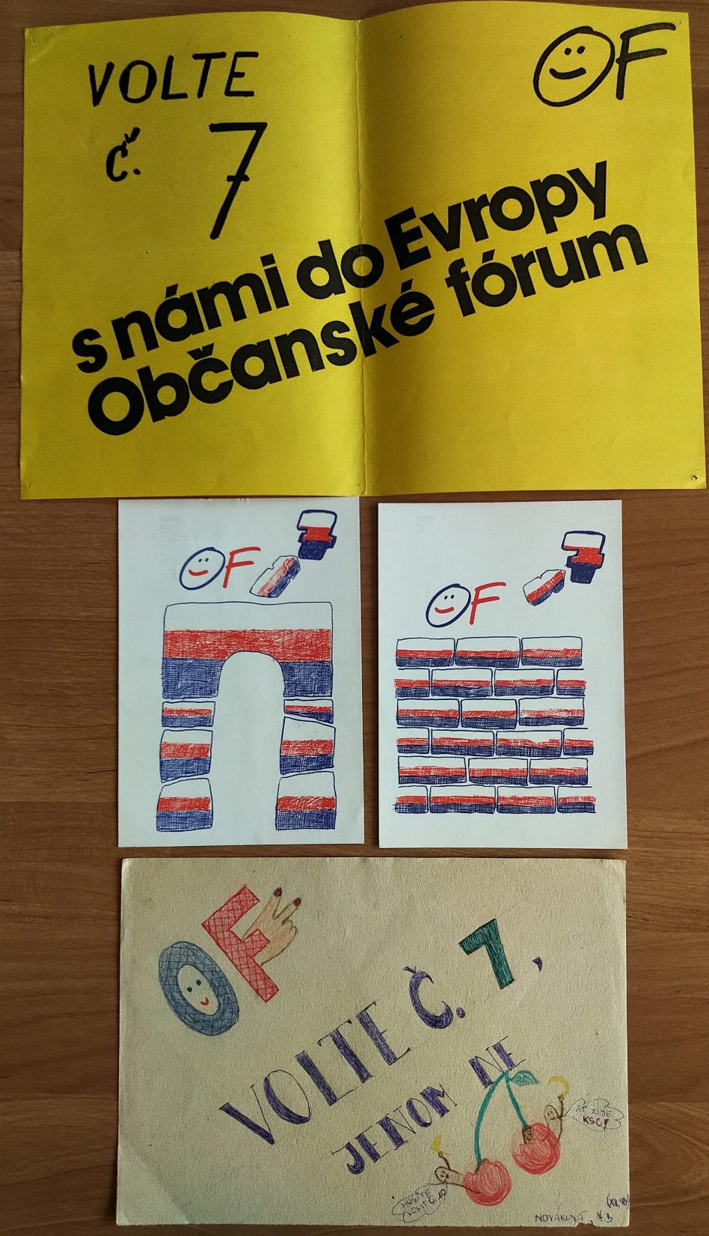

Slide 42
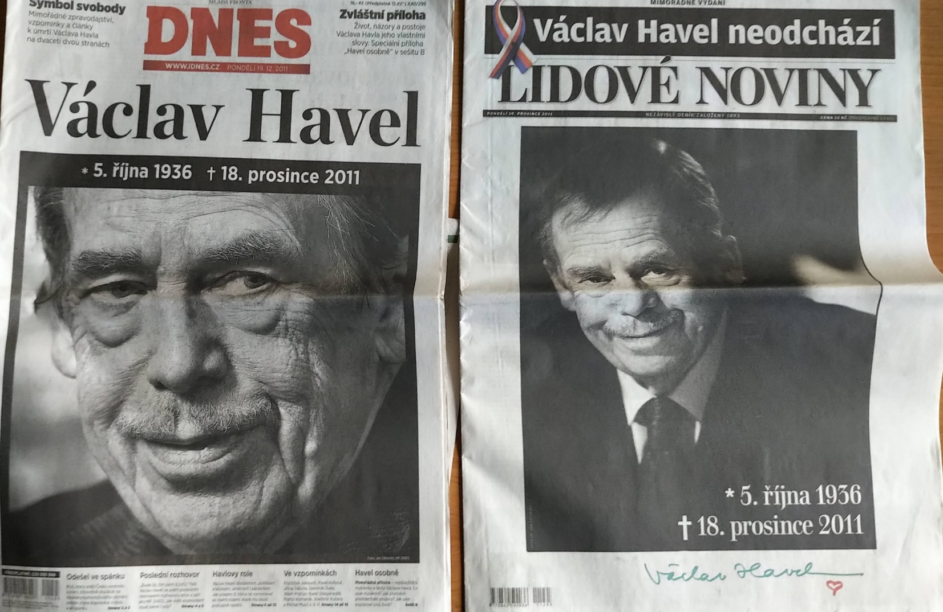

Slide 43
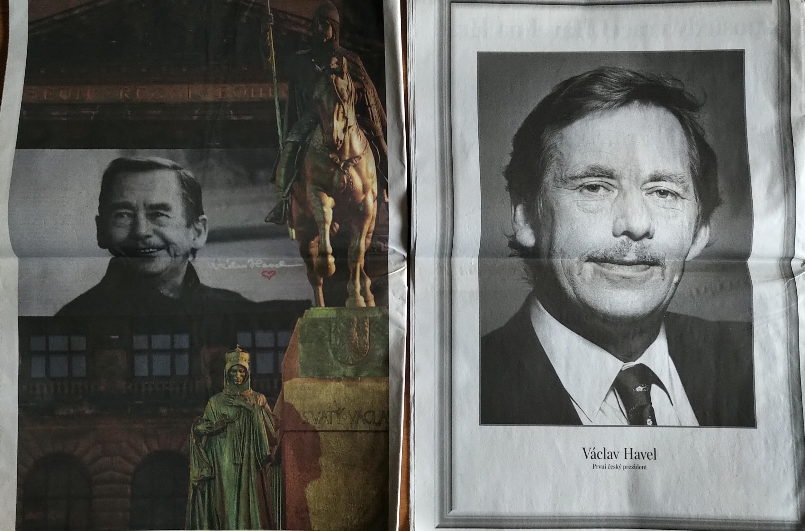

Slide 44
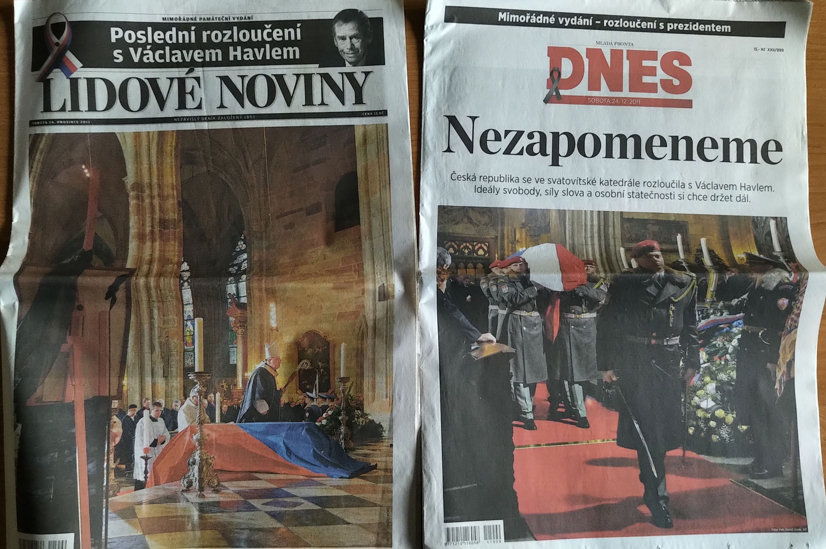

Slide 45
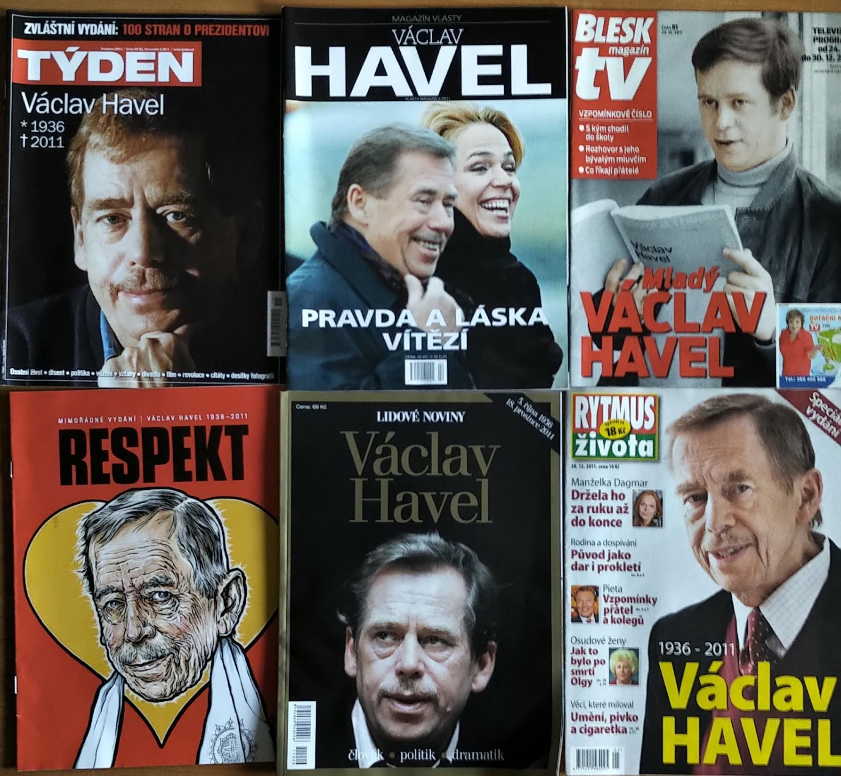

Slide 46
